Slide 1






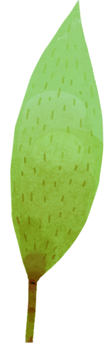




Bài 5
Bài 5
Bài 5
SINH NHẬT CỦA VOI CON
SINH NHẬT CỦA VOI CON
SINH NHẬT CỦA VOI CON
Notes:
更多模板请关注：https://haosc.taobao.com

Slide 2

Tiết 1

Slide 3


1
Khởi động

Slide 4
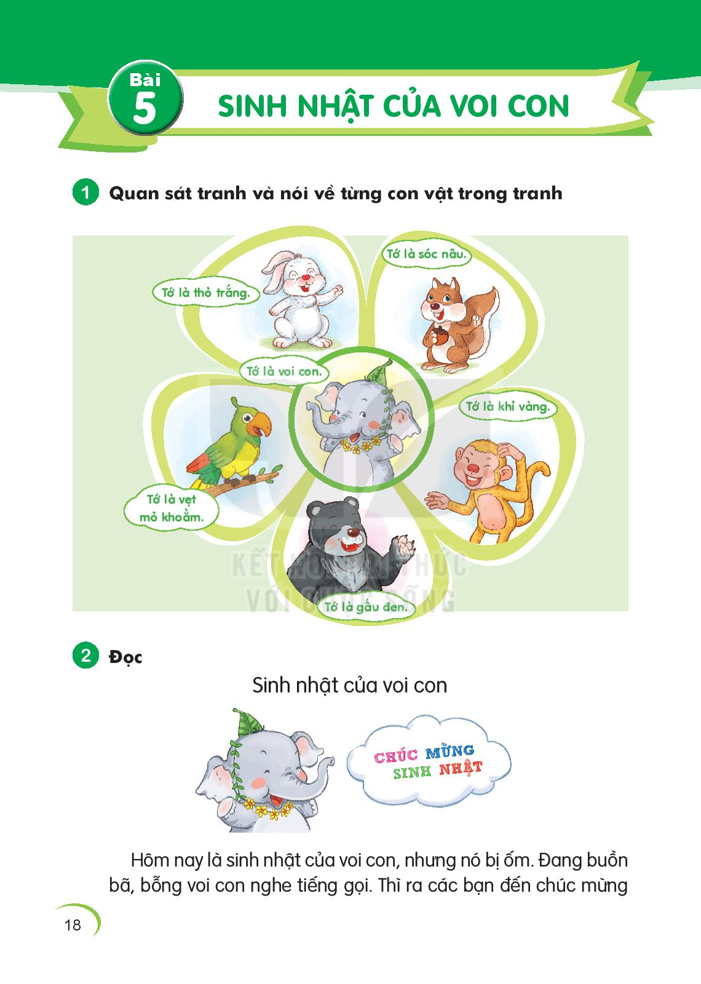
Tranh có những con vật nào?
Những con vật đ́ó có gì đặc biệt?

Slide 5
2
Đọc

Slide 6
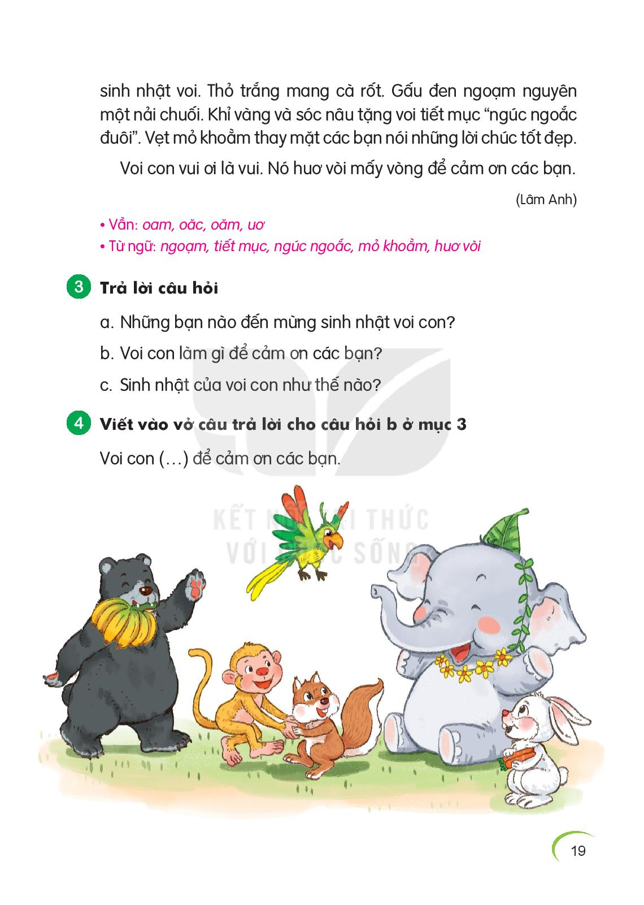


Slide 7
SINH NHẬT CỦA VOI CON
Hôm nay là sinh nhật của voi con, nhưng nó bị ốm. Đang buồn bã, bỗng voi con nghe tiếng gọi. Thì ra các bạn đến chúc mừng sinh nhật voi. Thỏ trắng mang cà rốt. Gấu đen ngoạm nguyên một nải chuối. Khỉ vàng và sóc nâu tặng voi tiết mục “ngúc ngoắc đuôi”. Vẹt mỏ khoằm thay mặt các bạn nói những lời chúc tốt đẹp.
Voi con vui ơi là vui. Nó huơ vòi mấy vòng để cảm ơn các bạn.
(Lâm Anh)
1
2
3
4
5
6
7
8

Slide 8
Khỉ vàng và sóc nâu / tặng voi / tiết mục “ngúc ngoắc đuôi”.
Vẹt mỏ khoằm / thay mặt các bạn / nói những lời chúc tốt đẹp.

Slide 9
SINH NHẬT CỦA VOI CON
Hôm nay là sinh nhật của voi con, nhưng nó bị ốm. Đang buồn bã, bỗng voi con nghe tiếng gọi. Thì ra các bạn đến chúc mừng sinh nhật voi. Thỏ trắng mang cà rốt. Gấu đen ngoạm nguyên một nải chuối. Khỉ vàng và sóc nâu tặng voi tiết mục “ngúc ngoắc đuôi”. Vẹt mỏ khoằm thay mặt các bạn nói những lời chúc tốt đẹp.
Voi con vui ơi là vui. Nó huơ vòi mấy vòng để cảm ơn các bạn.
(Lâm Anh)
1
2

Slide 11
SINH NHẬT CỦA VOI CON
Hôm nay là sinh nhật của voi con, nhưng nó bị ốm. Đang buồn bã, bỗng voi con nghe tiếng gọi. Thì ra các bạn đến chúc mừng sinh nhật voi. Thỏ trắng mang cà rốt. Gấu đen ngoạm nguyên một nải chuối. Khỉ vàng và sóc nâu tặng voi tiết mục “ngúc ngoắc đuôi”. Vẹt mỏ khoằm thay mặt các bạn nói những lời chúc tốt đẹp.
Voi con vui ơi là vui. Nó huơ vòi mấy vòng để cảm ơn các bạn.
(Lâm Anh)
1
2

Slide 12
SINH NHẬT CỦA VOI CON
Hôm nay là sinh nhật của voi con, nhưng nó bị ốm. Đang buồn bã, bỗng voi con nghe tiếng gọi. Thì ra các bạn đến chúc mừng sinh nhật voi. Thỏ trắng mang cà rốt. Gấu đen ngoạm nguyên một nải chuối. Khỉ vàng và sóc nâu tặng voi tiết mục “ngúc ngoắc đuôi”. Vẹt mỏ khoằm thay mặt các bạn nói những lời chúc tốt đẹp.
Voi con vui ơi là vui. Nó huơ vòi mấy vòng để cảm ơn các bạn.
(Lâm Anh)
1
2

Slide 13
Tiết 2

Slide 14
3
Trả lời
câu hỏi

Slide 15
c. Sinh nhật của voi con như thế nào?
a. Những bạn nào đến dự sinh nhật của voi con?
b. Voi con làm gì để cảm ơn các bạn?

Slide 16
4
Viết vào vở

Slide 17
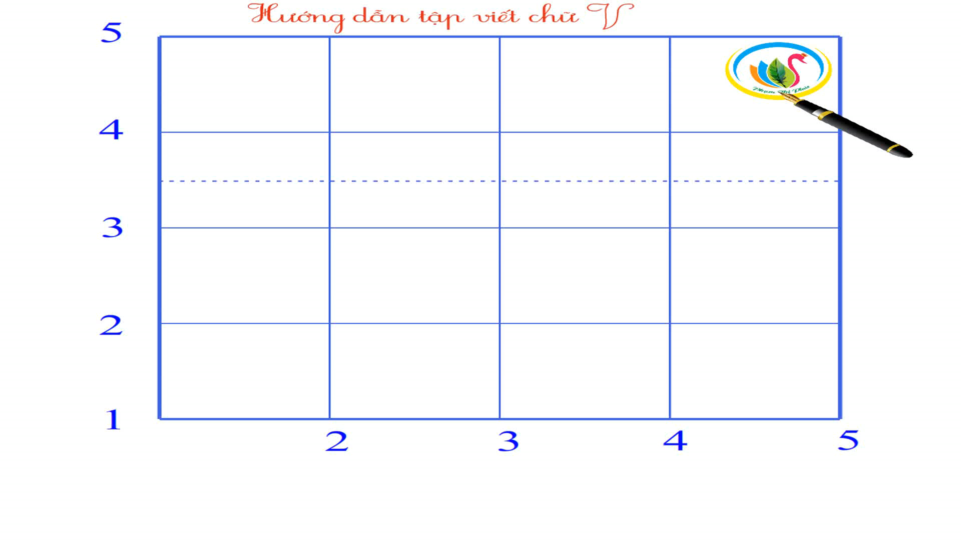

Slide 18
Viết câu trả lời cho câu hỏi b ở mục 3
Voi con
(…) để cảm ơn các bạn.
huơ vòi để cảm ơn các bạn.

